Slide 1
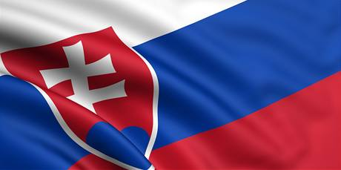
Historický vývoj Slovenska

Slide 2
Slovenská republika síce patrí do skupiny najmladších štátov Európy, ale územie našej krajiny má dlhú históriu, po ktorej zostalo množstvo pamiatok.

Slide 3
- územie SR prekonalo dlhý vývoj - povrch sa neustále mení
- striedavo bolo súšou a dnom mora
- menil sa vzhľad -dvíhali sa pohoria, menilo sa rastlinstvo a živočíšstvo
- nakoniec aj toto územie bolo osídlené

Slide 4
- žili tu kmene kočovných pastierov, usadlých roľníkov
- 4-5.st = príchod Slovanov do Stred. Európy po páde Rímskej ríše
- r.623 -624 - vznikla Samova ríša
- r. 833 - 907 - Prvý štátny útvar = VEĽKOMORAVSKÁ RÍŠA - vznikla spojením
Pribinovho a Moravského kniežactva

Slide 5
- r. 863 - príchod Cyrila Metoda na VM - priniesli hlaholiku a kresťanstvo
- 10 st. = rozpad VM ríše
- Slováci sa dostali pod 1000 ročnú nadvládu Maďarov - súčasť Rakúsko-Uhorska
- 1918 - rozpad Rakúsko-Uhorska - vznikla dohoda medzi Čechmi a Slovákmi = Pittsburská dohoda
- 28.10.1918 = prvý ČESKOSLOVENSKÝ ŠTÁT
- 14.3.1939 = Vznik SLOVENSKÉHO ŠTÁTU
- po 2 sv. vojne = obnovenie ČESKOSLOVENSKA
-1. JANUÁRA 1993 = rozpad ČSR a vznik SLOVENSKEJ REPUBLIKY

Slide 6
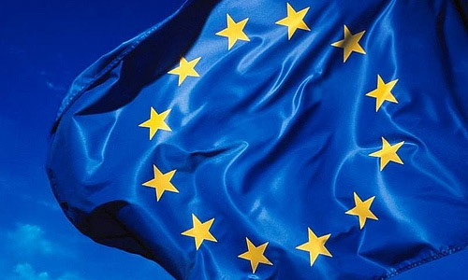
2004
Dňa 1. mája sa Slovensko stalo členom Európskej únie.
2007
V decembri sa Slovensko stalo súčasťou Schengenského priestoru – systému voľného pohybu osôb v rámci 25 krajín Európy.
2009
1. 1. prijala Slovenská republika jednotnú európsku menu euro a zaradila sa tak medzi krajiny Európskej menovej únie.

Slide 7
Pamiatka po keltoch
Keltské múzeum Havránok
Havránok je jednou z najstarších kultúrnych pamiatok na Liptove. Na týchto miestach kedysi žili Kelti, čoby prví obyvatelia Liptova. Toto archeologické múzeum názorne poukazuje na to, akým spôsobom tu žili Kelti. Niektoré z týchto stavieb pochádzajú už zo slovanského osídlenia tohto územia.

Slide 8
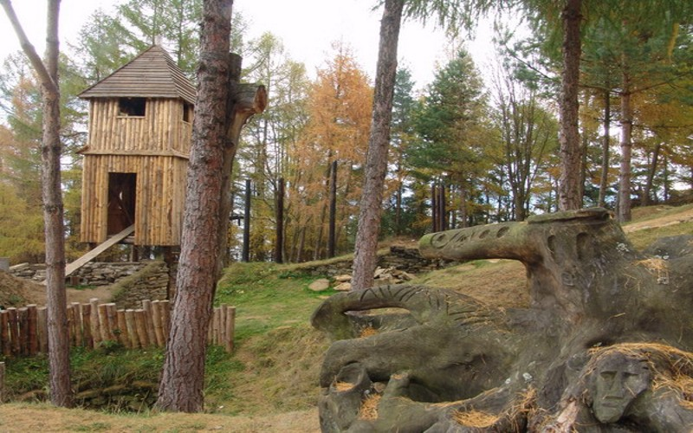
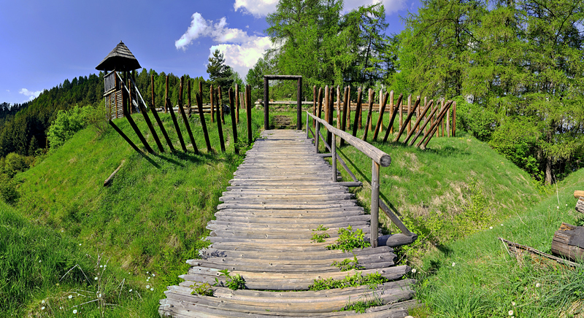
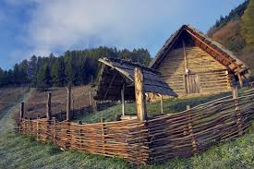
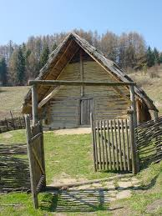
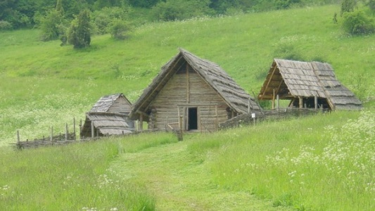
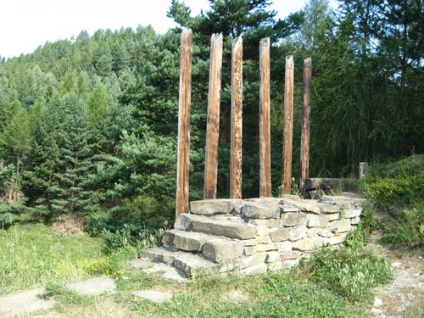
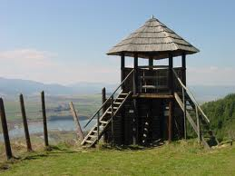
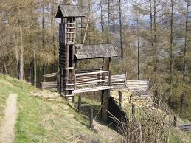

Slide 9
Mapy

Slide 10
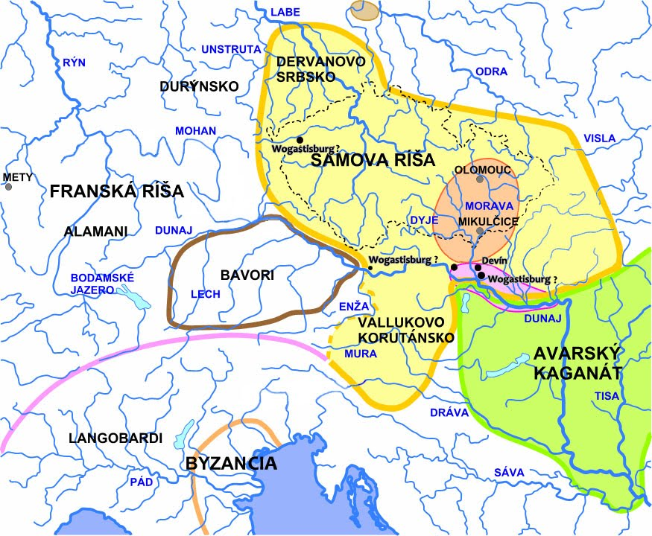
Samová Ríša

Slide 11
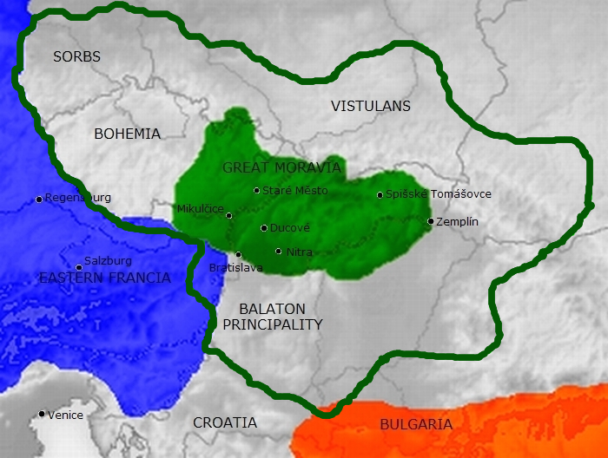
Veľkomoravská Ríša

Slide 12
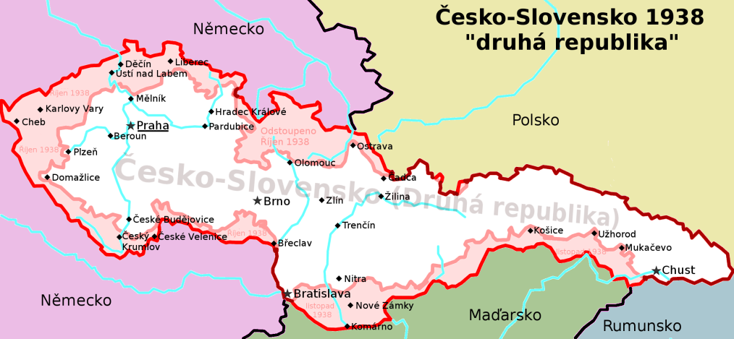
Česko -Slovensko

Slide 13
Osídlenie a vývoj štátneho územia
Územie dnešného Slovenska bolo v minulosti súčasťou historickej Rímskej ríše, Samovej ríše, Veľkej Moravy, Uhorska, Habsburskej ríše a Rakúsko – Uhorska. Slovensko ohrozovali Avari, útočila na neho Franská ríša a Starí Maďari, neskôr nás ohrozovali Tatári a podľa histórie najmä najnebezpečnejší Turci. Napriek tomu sa Slovensko dokázalo oslobodiť spod područia nevoľníctva, uzákoniť spisovný jazyk a nezaostávať vo vytváraní dejín slovenského umenia a kultúry.

Slide 14
Slovensko poznačila 1. aj 2. svetová vojna, na konci druhej svetovej vojny sa v našej histórii udialo viacero zmien štátneho zriadenia. Veľká časť dejín Slovenska je spätá so susedným českým štátom, s ktorým sme dlhý čas tvorili spoločnú republiku.
Najskôr prvú Československú republiku, potom obnovenú, počas obdobia totality sme vytvárali Československú socialistickú republiku a po úspešnom oslobodení sa spod totalitného režimu sme na krátky čas v dejinách vytvorili spoločnú Českú a Slovenskú Federatívnu Republiku.

Slide 15
V roku 1993 sme sa osamostatnili a vytvorili samostatnú demokratickú Slovenskú republiku, ktorej história je napriek krátkosti trvania naozaj bohatá.

Slide 16
Všetky informácie súvisiace s dejinami Slovenska a Slovenskej republiky sú chronologicky usporiadané a ponúkajú možnosť kvalitného spoznávania našej histórie.

Slide 17
Ďakujem za pozornosť
Kristína Antalcová
9.B
2013/14

